Slide 1
Конкурсный урок русского языка в 5 классе
Тема: «Глагол в русском языке и речи»

Slide 2
Проблемный вопрос
Как вы думаете, является ли глагол важной частью речи в русском языке?

Slide 3
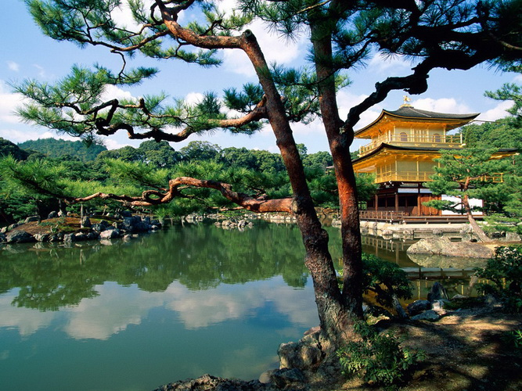
Что изображено на этой картине?

Slide 4
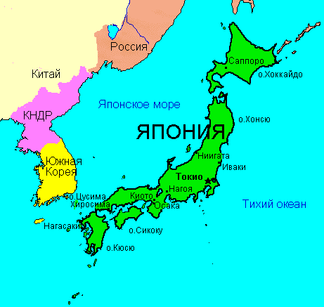
Место расположение Японии

Slide 5



Назовите обозначение этих символов:

Slide 6
Назовите обозначение этих символов:
Инь – Янь – символ ночи, переходящей в день. Символ гармонии между двумя противоположностями.
Флаг Японии – символ восходящего солнца. Не зря Япония является страной восходящего солнца.
Иероглиф – знак добрых дел. Символ пробуждает душевную силу и внутреннюю энергию.

Slide 7
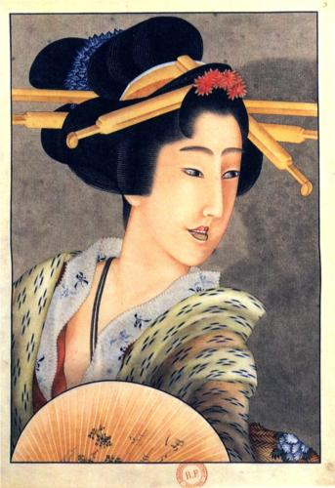
Японский портрет – это не только картина, но и набор скрытых символов.

Slide 8
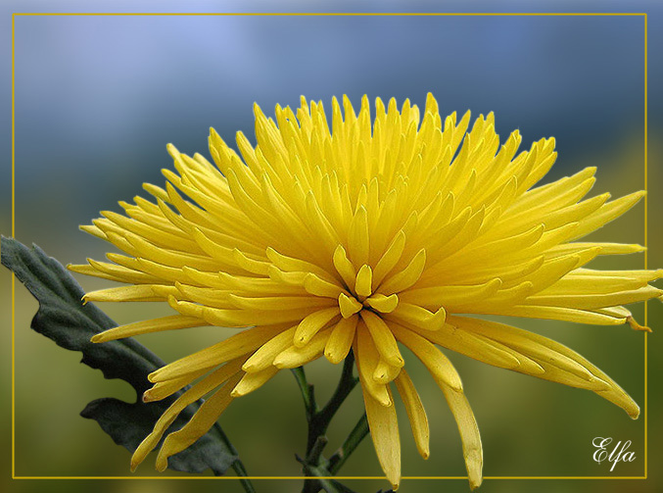
Как называется этот цветок?

Slide 9

Заглянем в историю
Именно так Хризантема изображена на японском гербе и печати.

Slide 10
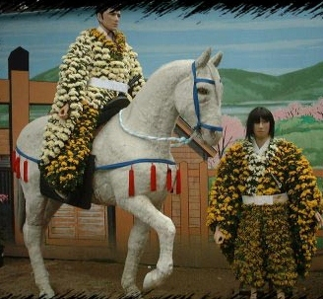
Одежда императора.
Только императору и придворным разрешалось
носить одежду с изображением хризантем

Slide 11
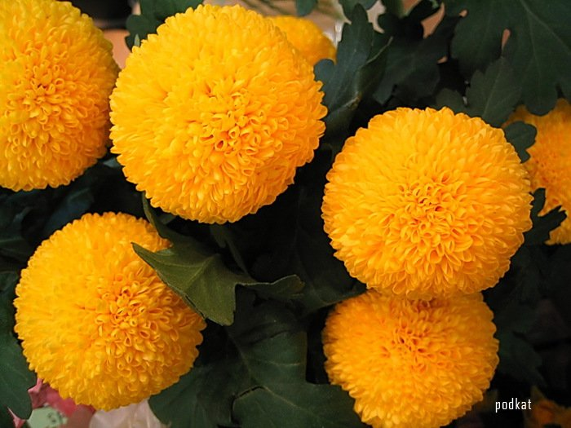
Как вы думаете, что символизирует этот цветок?
На что он похож?

Slide 12
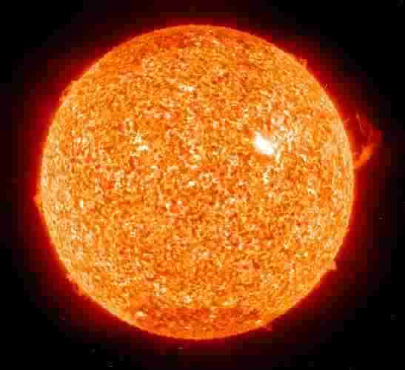
Хризантема – по японски «Кику» - символ солнца

Slide 13
Хризантема
Трон императора Японии хризантемным. Золотистая хризантема – символ солнца. А от солнца японский народ. Так в легенде. Хризантема герб и печать Японии. Только для императора ткань для одежды с изображением этого цветка. Никто другой эту одежду. Ослушнику смерть.
В сентябре в Японии праздник осеннего цветения хризантем. Люди этими цветами жилища и храмы, на улицах певцов и музыкантов. Поэты хризантемы с ежами, ананасами, потоками масла и молока, дождем из серы и огня, градом трепещущих искр.

Slide 14
Хризантема
Трон императора Японии является хризантемным. Золотистая хризантема – символ солнца. А от солнца произошел японский народ. Так говорится в легенде. Хризантема украшает герб и печать Японии. Только для императора изготавливали ткань для одежды с изображением этого цветка. Никто другой не смел носить эту одежду. Ослушнику грозила смерть.
В сентябре в Японии отмечается праздник осеннего цветения хризантем. Люди украшают этими цветами жилища и храмы, слушают на улицах певцов и музыкантов. Поэты сравнивали хризантемы с ежами, ананасами, потоками масла и молока, дождем из серы и огня, градом трепещущих искр.

Slide 15
Проблемный вопрос
Как вы думаете, является ли глагол важной частью речи в русском языке?

Slide 16

Игра «Умный мяч»

Slide 17
Рефлексия:
Какую часть речи мы сегодня рассмотрели на уроке?
Что нового вы для себя уяснили при изучении данной темы?
Каким членом предложения глагол может быть в тексте?
Как он выделяется графически на письме?

Slide 18

Гора Знаний
Хочу знать больше!
Хорошо знаю материал,
но могу лучше!
Пока испытываю трудности!

Slide 19
Спасибо за внимание!

